Slide 1


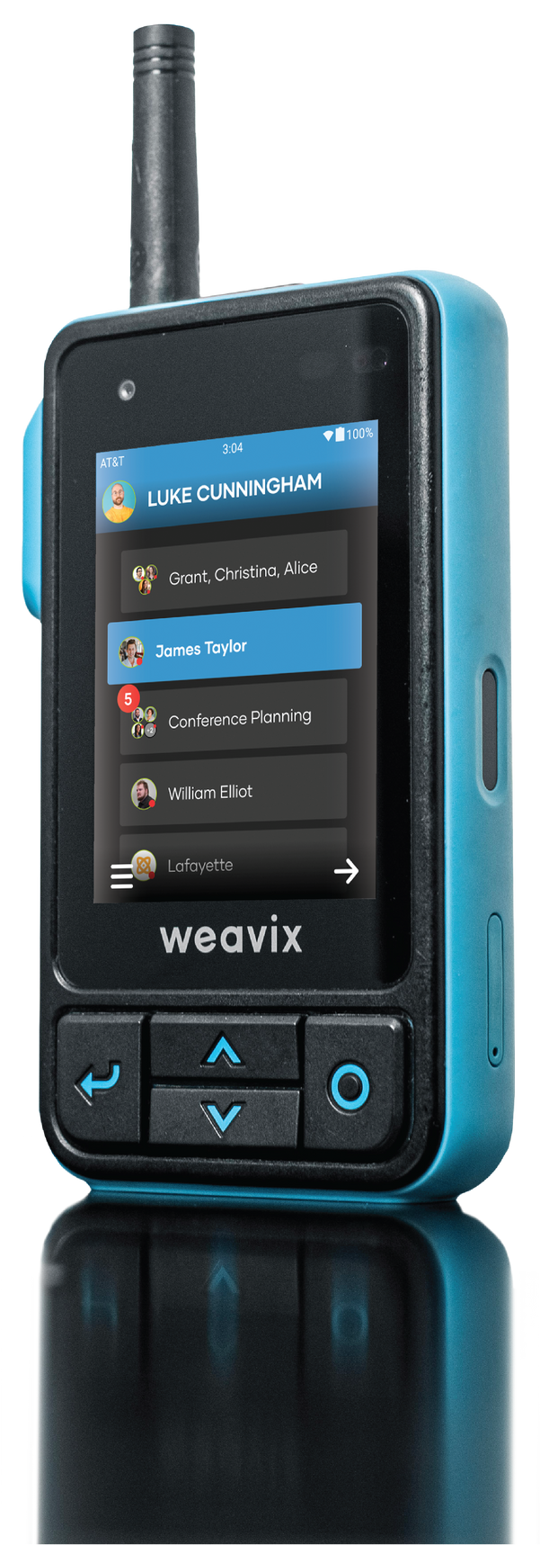
WEAVIX
ENTRENAMIENTO

Slide 2


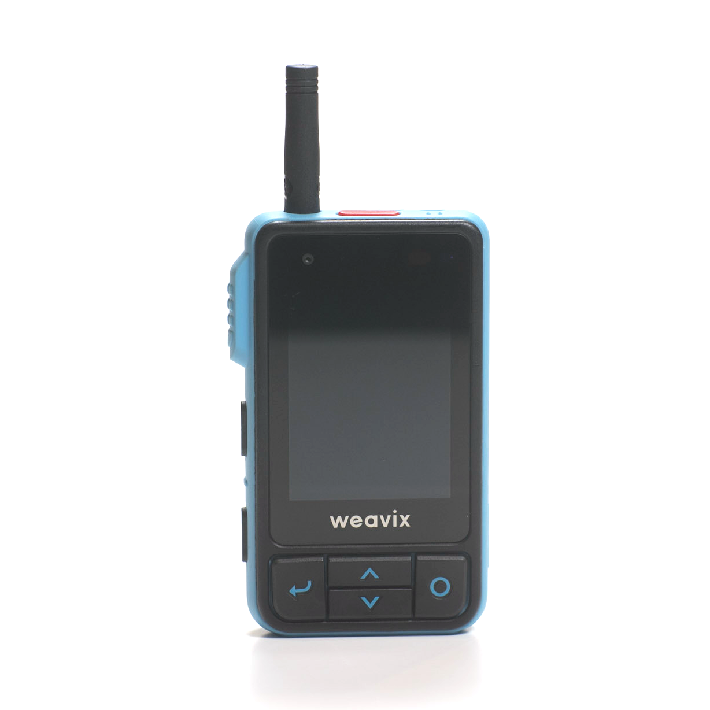
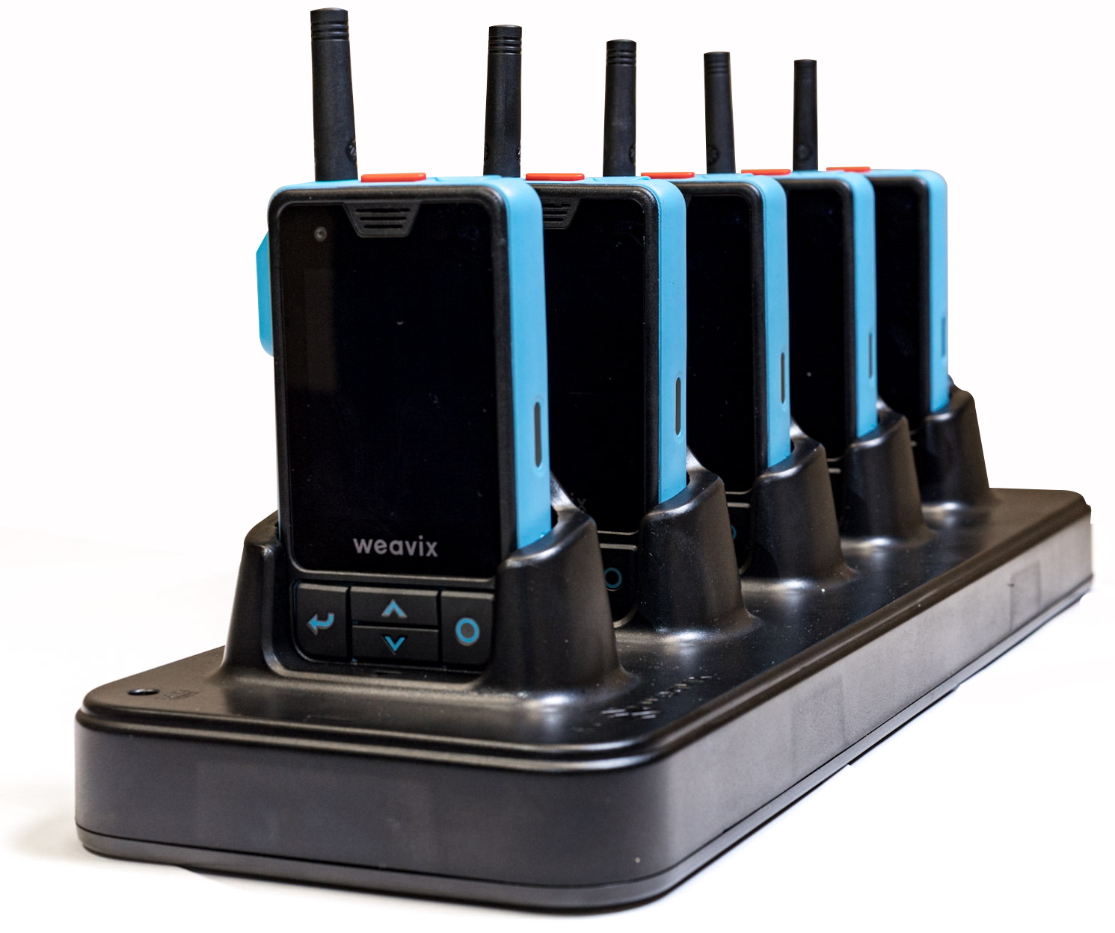
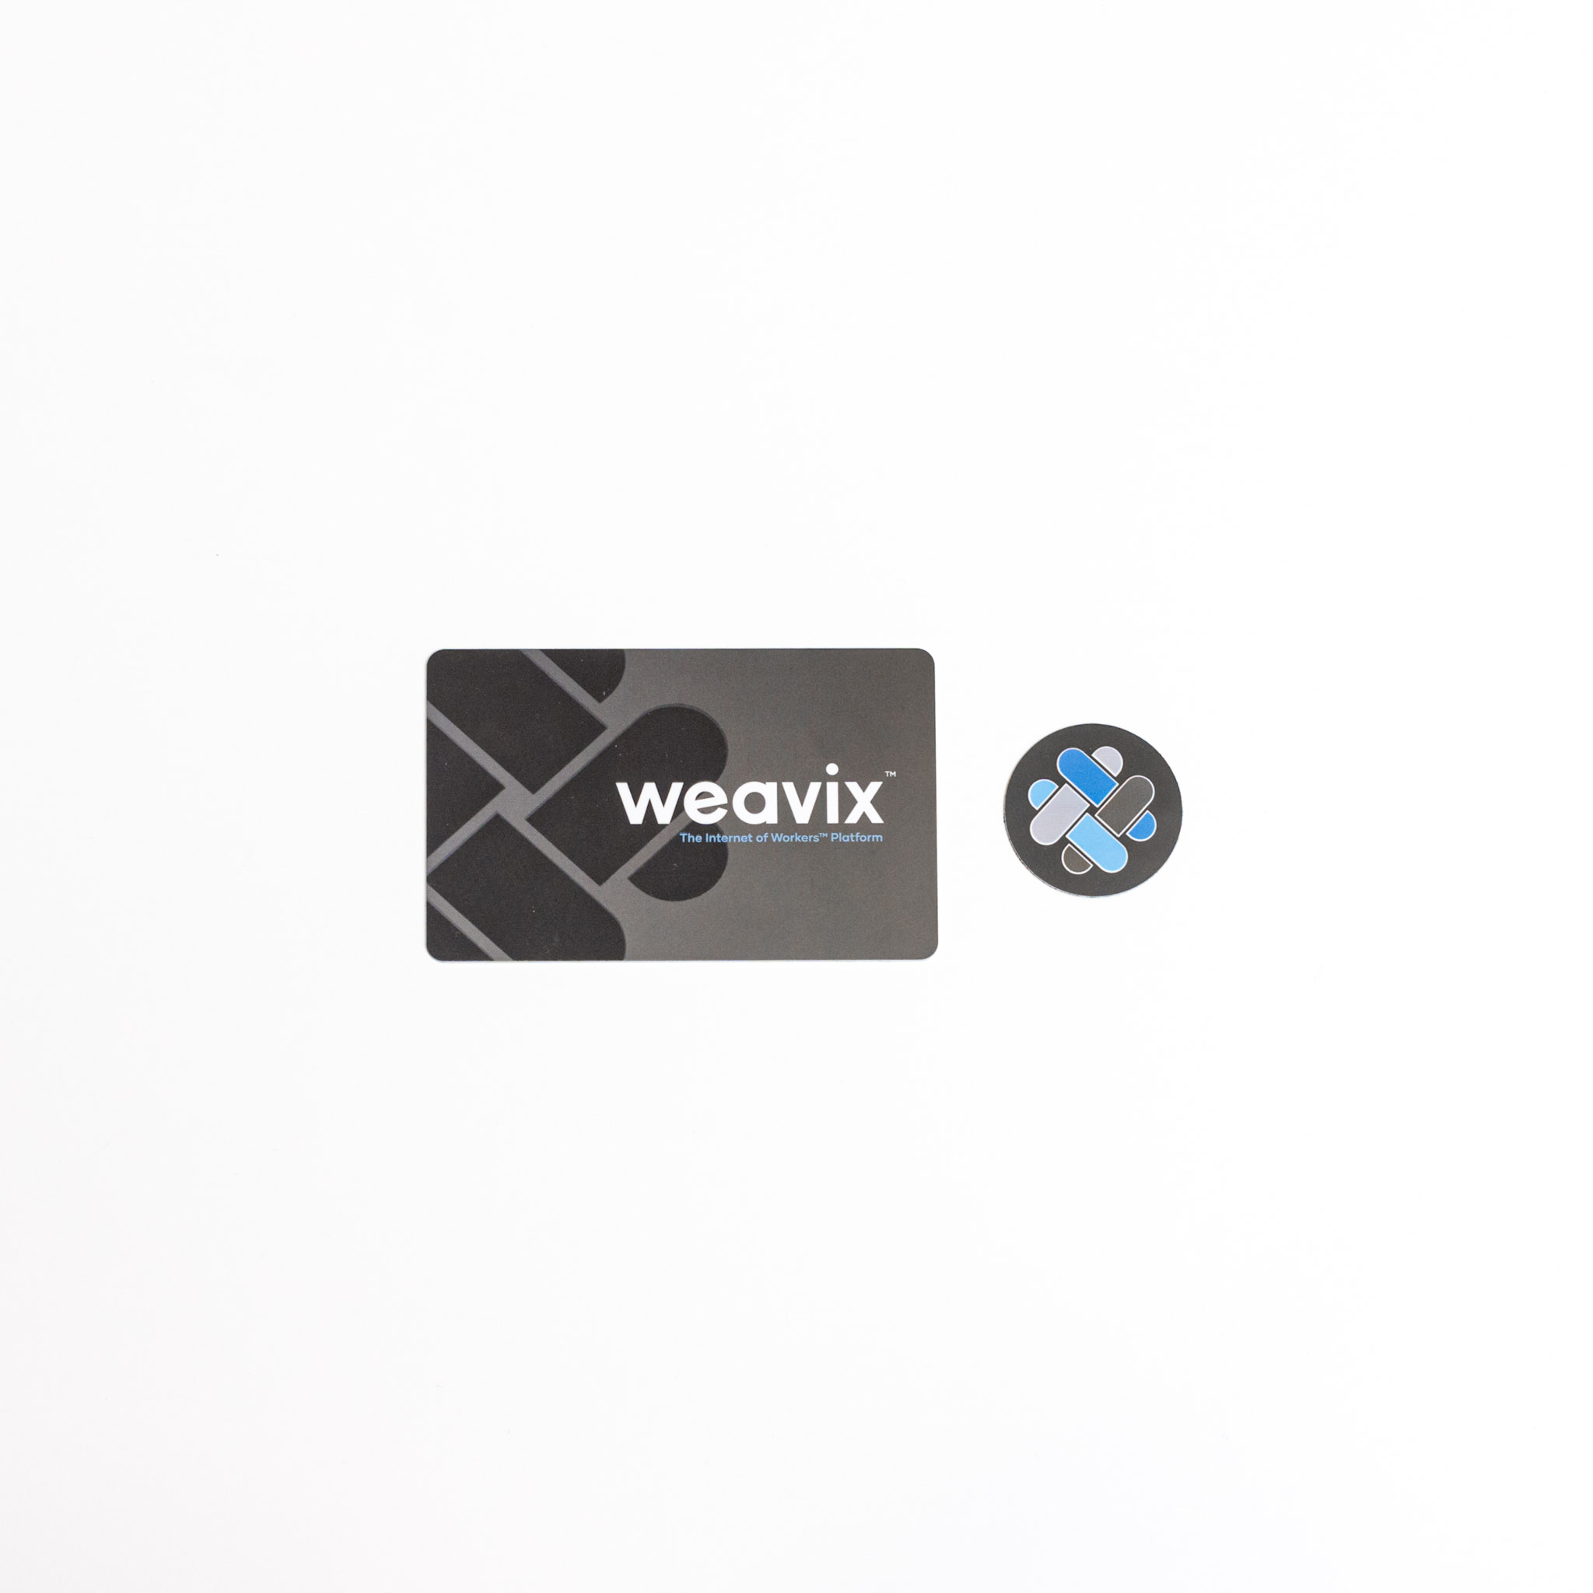
weavix Productos
walt
Radio Inteligente
wrangler
Base de Carga
NFC
Tarjetas
NFC
Stickers

Slide 3

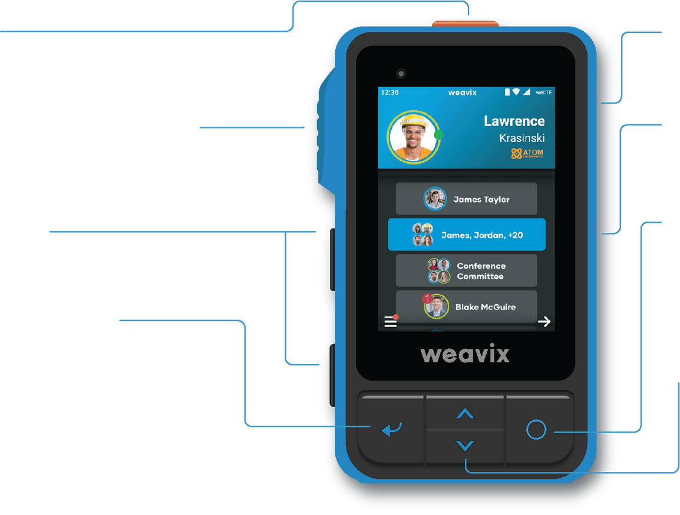
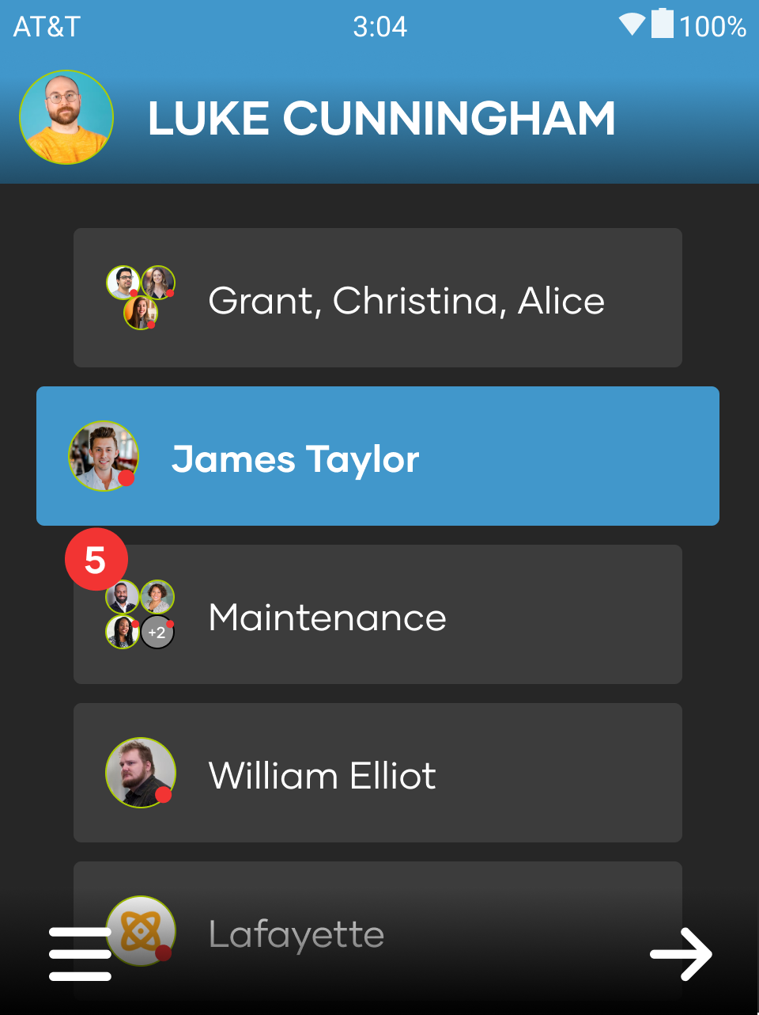
Empieza con tu Walt
SOS
PANTALLA TÁCTIL
Mantenga presionado durante 3 segundos para enviar una alerta de emergencia.
Pantalla LCD de 2,83 pulgadas con tecnología Gorilla® Glass.
PRESIONAR PARA HABLAR (PTT)
CANAL ACTIVO
Mantenga presionado hasta que escuche un chirrido antes de transmitir el mensaje.
El canal marcado en azul indica dónde se enviará el audio PTT.
VOLUMEN
BOTÓN DE ENCENDIDO/SELECCIÓN
Elija entre 8 niveles de volumen.
Presiona una vez para seleccionar O mantén presionado durante 2 segundos para apagar
BOTÓN ATRÁS
NAVEGACIÓN
Presione varias veces consecutivas para ir a la pantalla del menú.
Movimiento a través de pantallas con facilidad y uso de guantes.

Slide 4
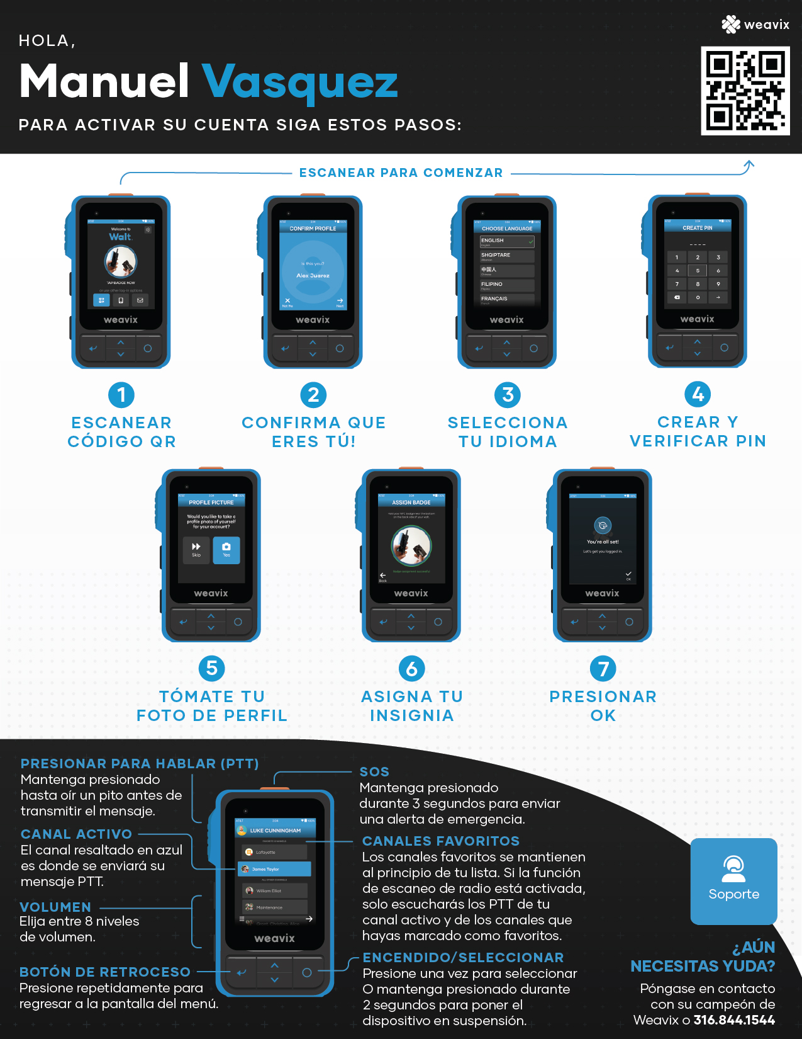



¡Vamonos!
Lo que necesitarás:
Guía de Incorporación
walt Radio Inteligente
Insignia NFC
Seleccione Escanear QR en la pantalla de inicio de sesión
Escanee el código QR en la Guía de Incorporación

Slide 5
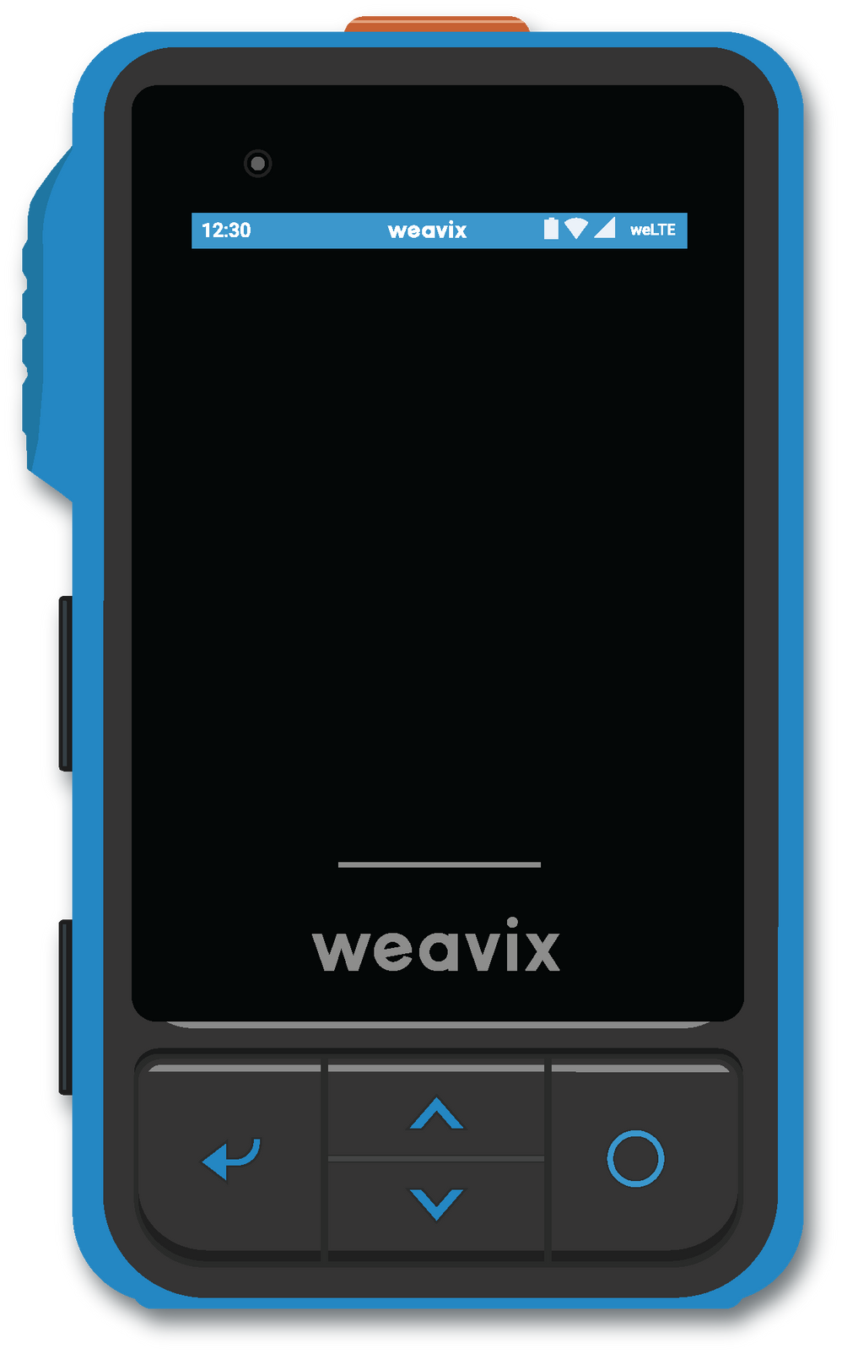
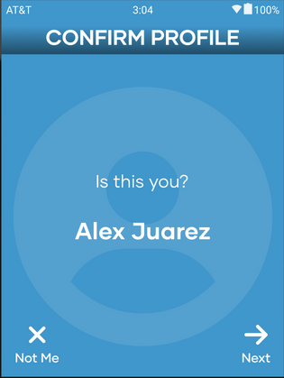
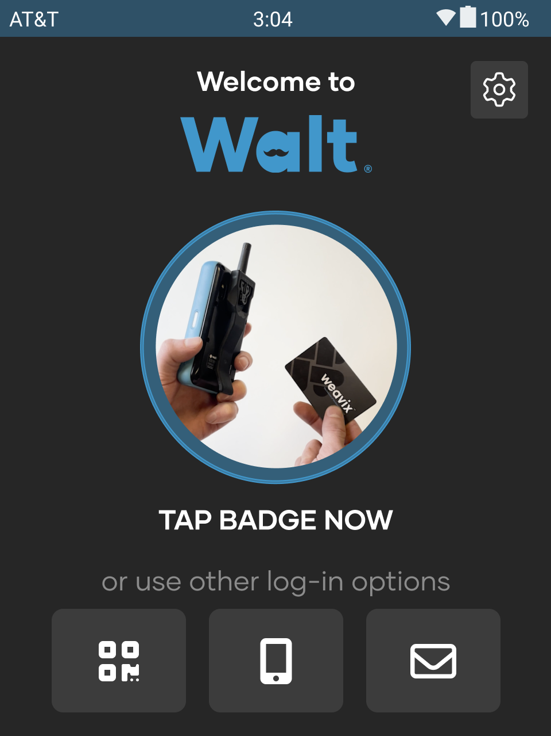
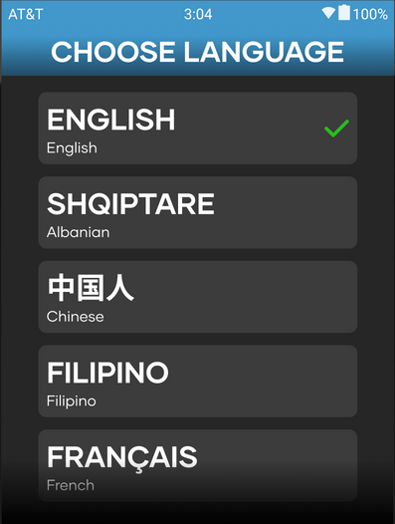
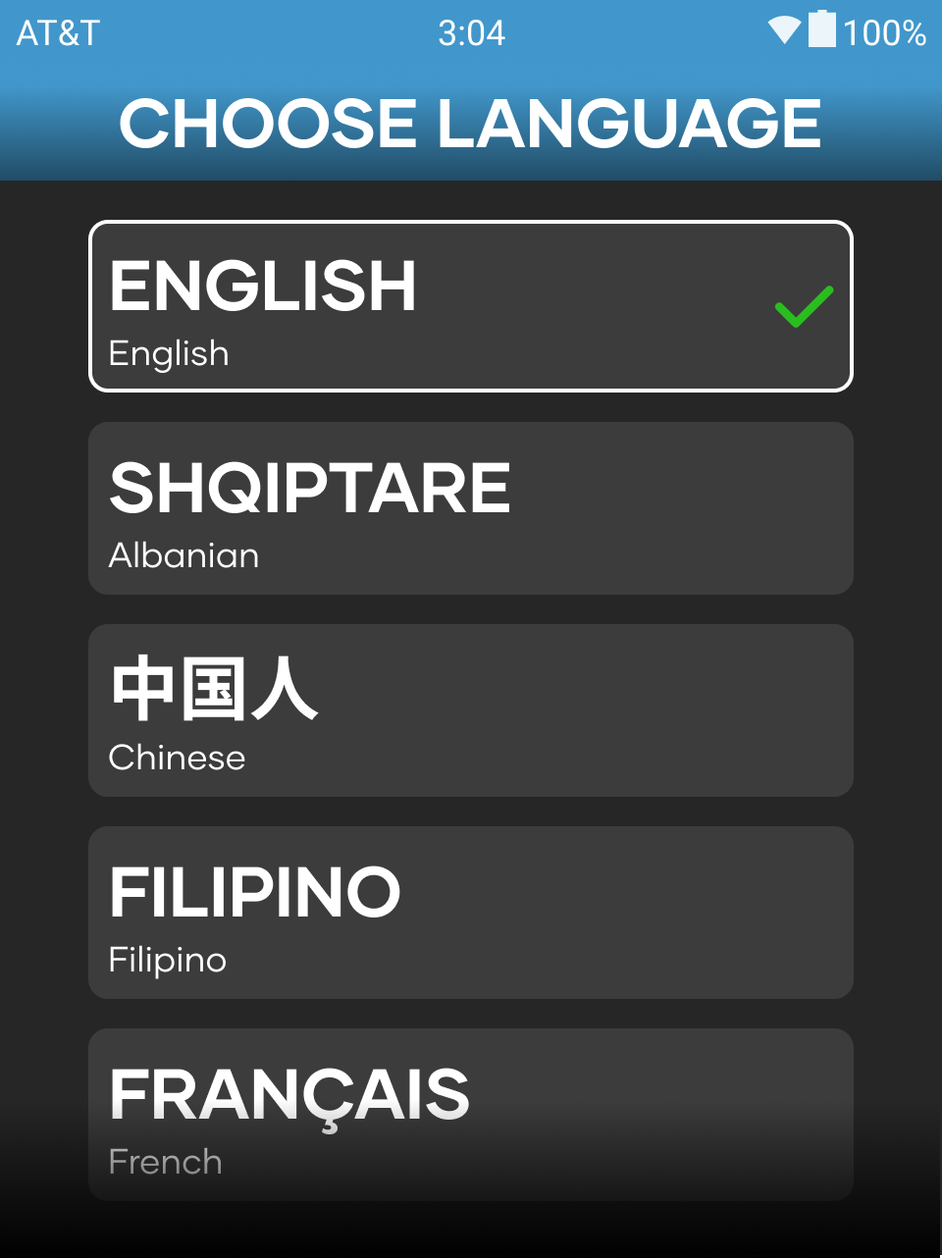
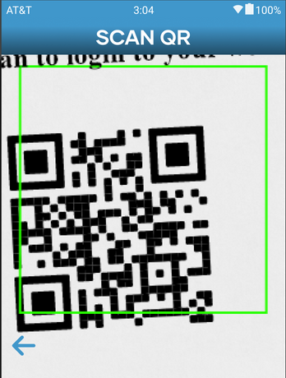
Primera vez en Walt
Autoverificación
Verificar Identidad
Iniciar Sesión
Elija el Idioma
Escanear QR

Slide 6
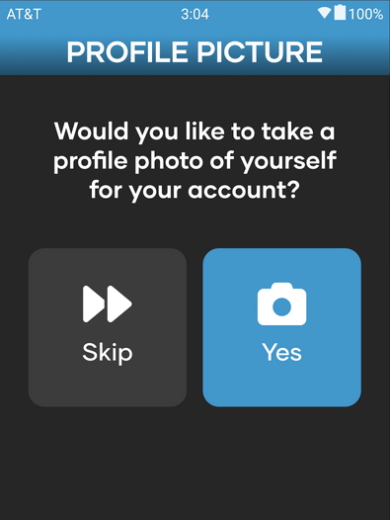
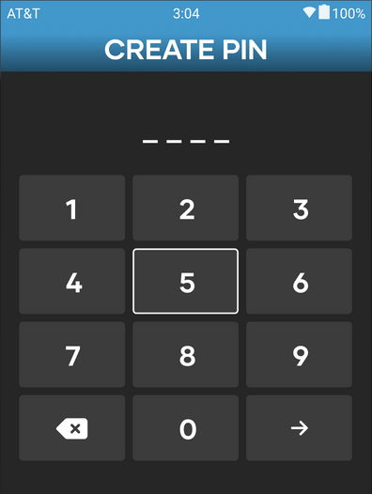
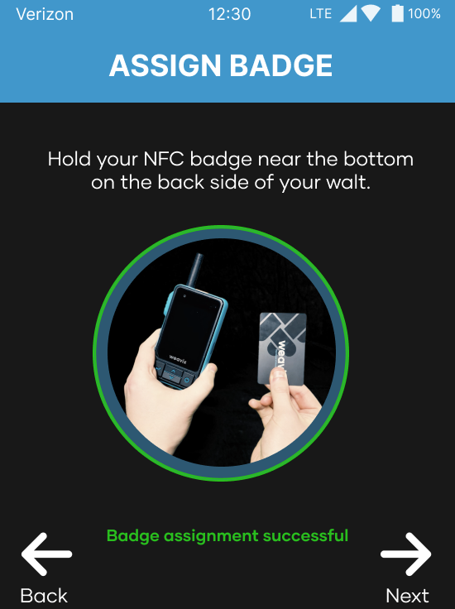
Foto de perfil
Crear y verificar PIN
Asignar Insignia

Slide 7

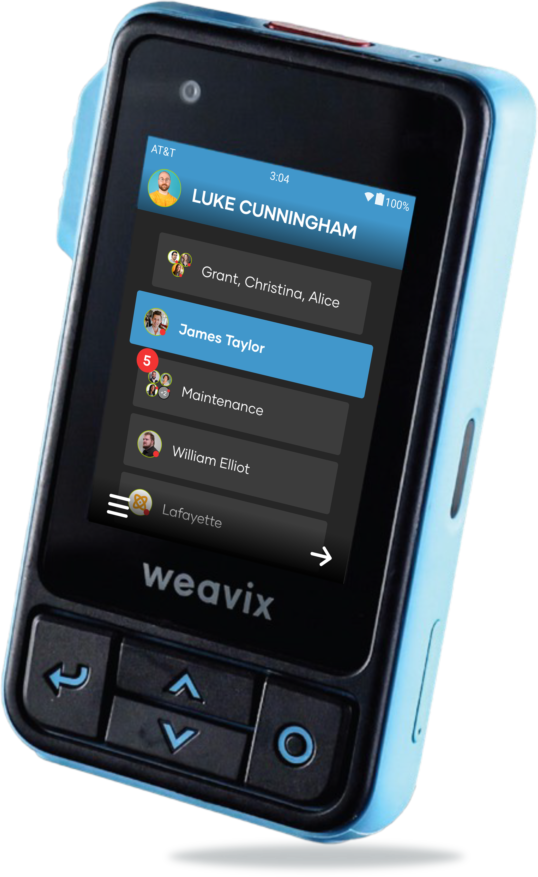
WEAVIX
DEMOSTRACIÓN DE WALT

Slide 8

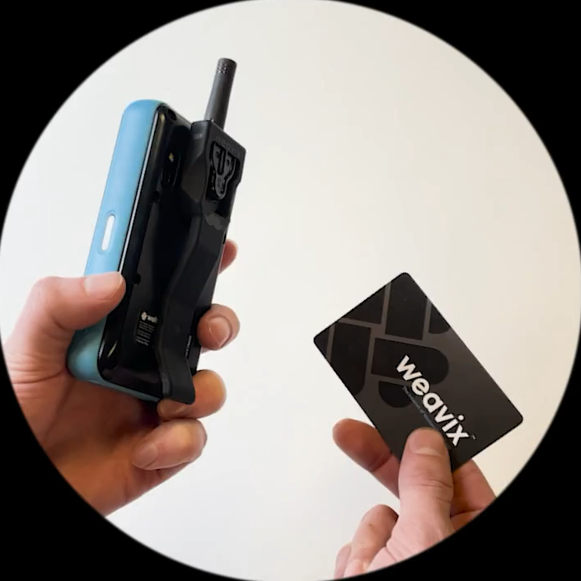
Iniciar Sesión
Toca la Insignia
Seleccione Toque la insignia
Toca la insignia en la parte posterior de tu walt
Mantenga hasta recibir confirmación
Ingrese el PIN y continúe en walt

Slide 9


Slide 10
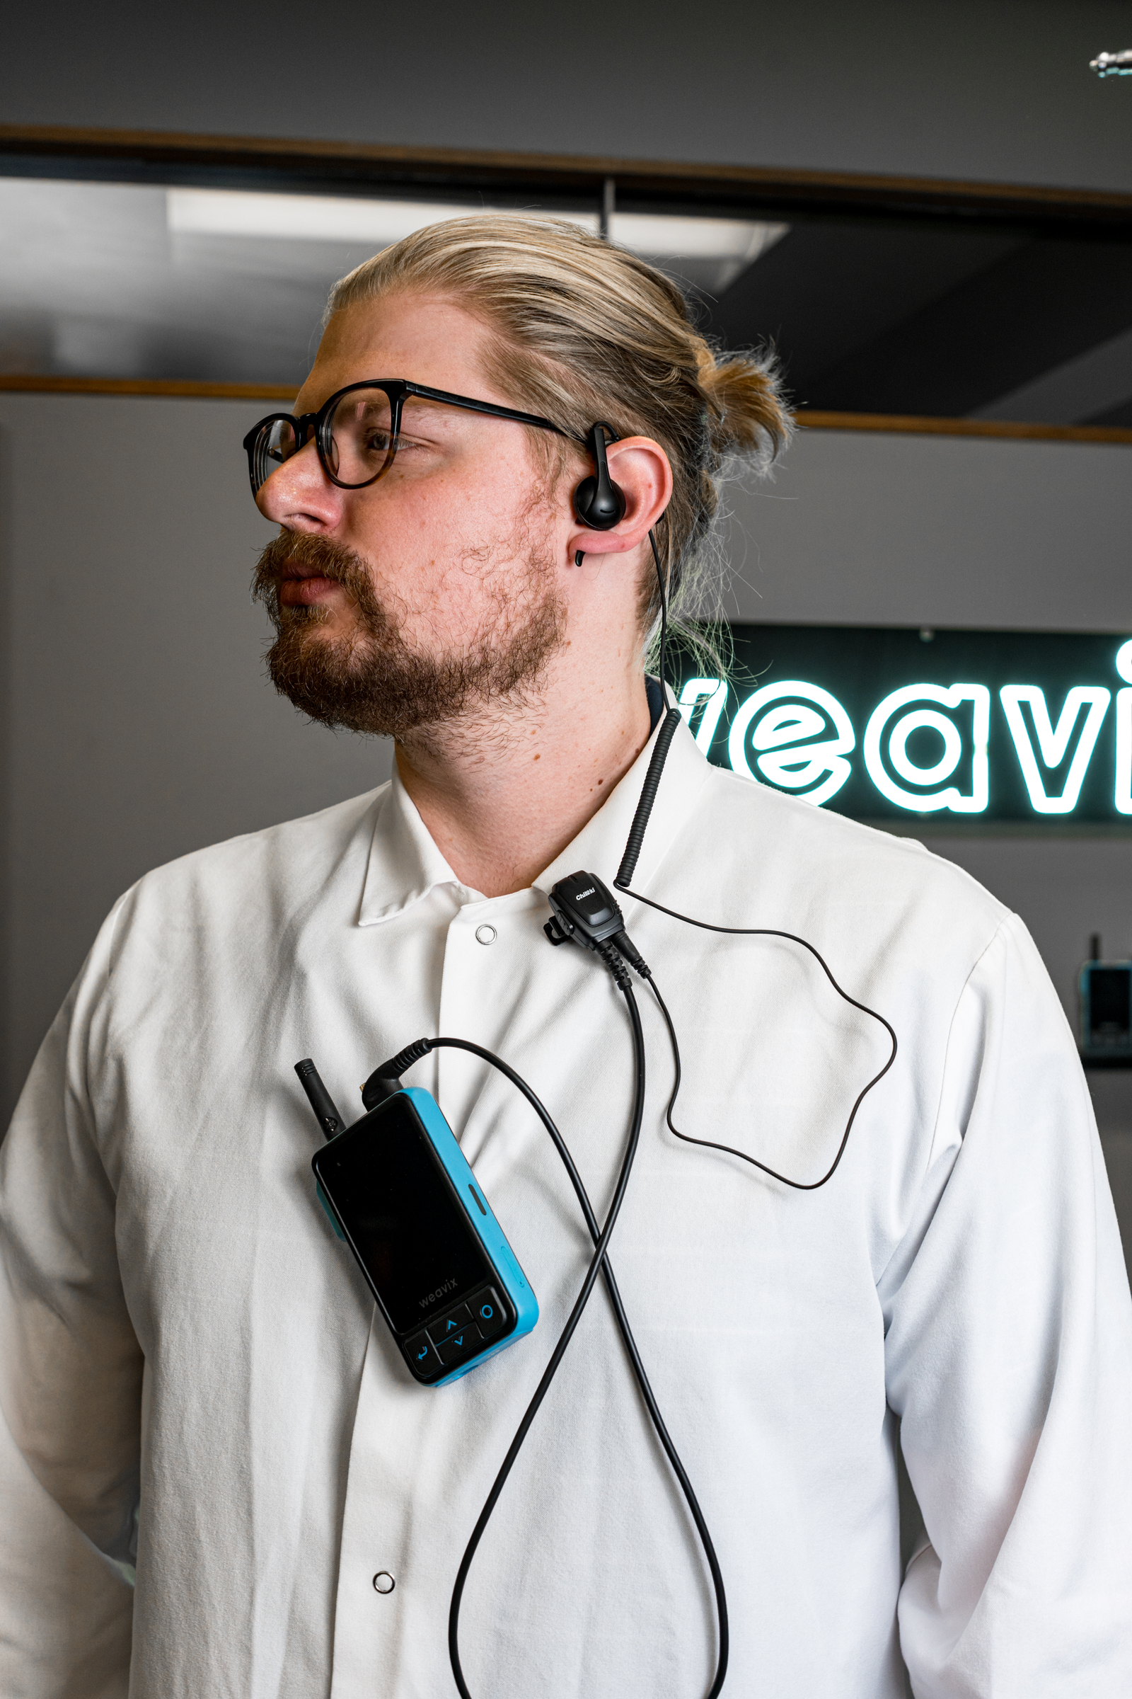
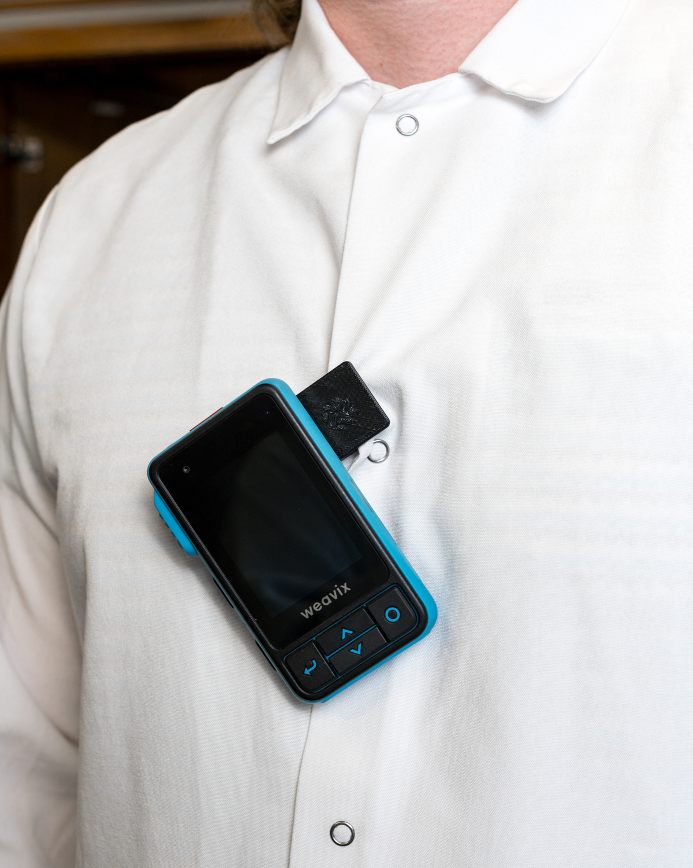
walt
Clip para Radio
Deslice el clip sobre el accesorio en un ángulo de 90 grados desde la derecha.
Asegúrese de que el clip esté colocado
El clip debe usarse al nivel del pecho o más arriba.
Deja tu clip en el walt después de tu turno.

Slide 11
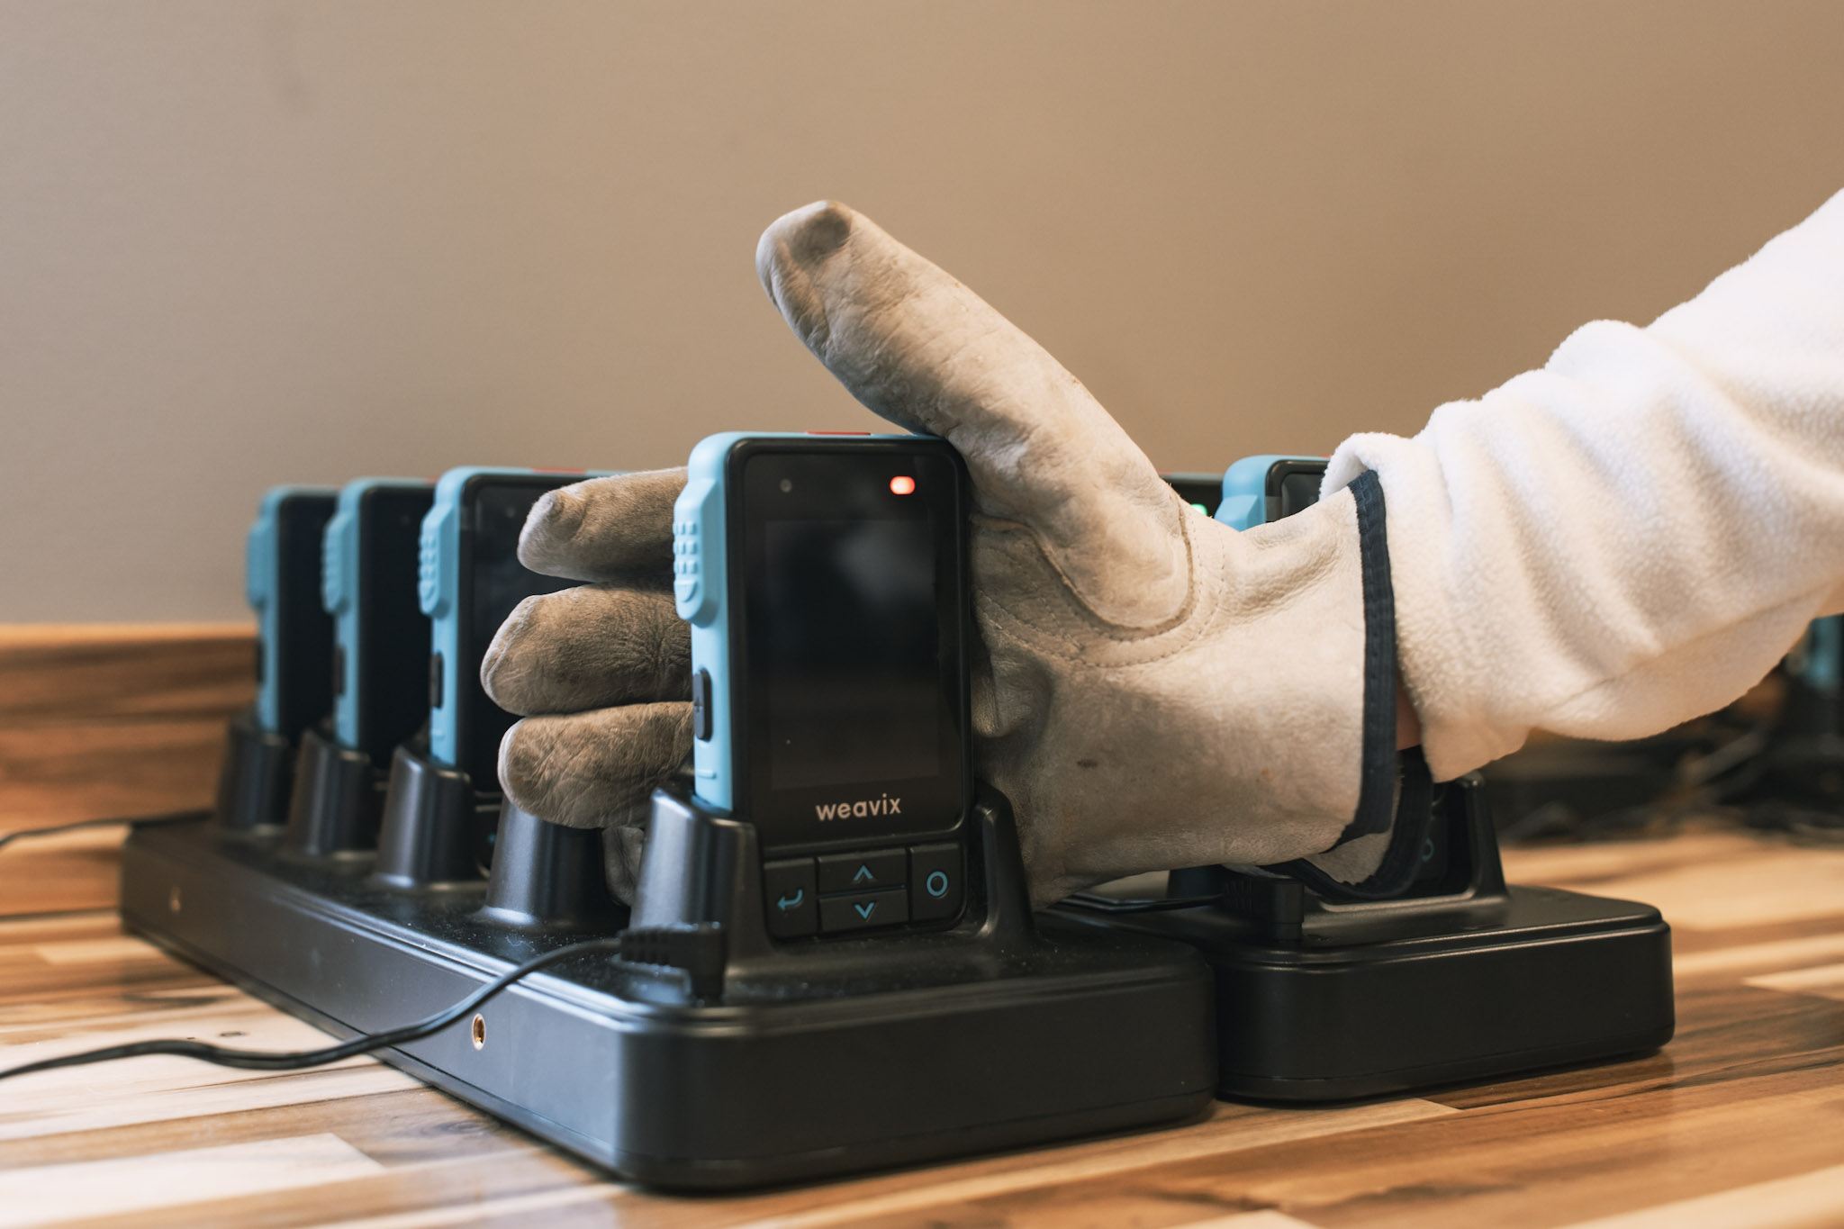
wrangler
Comienzo del Turno
Recoger a Walt en la estación Wrangler
Iniciar sesión con insignia NFC
Comprobar volumen
Escaneo de radio activado
¡Listo para ir!

Slide 12
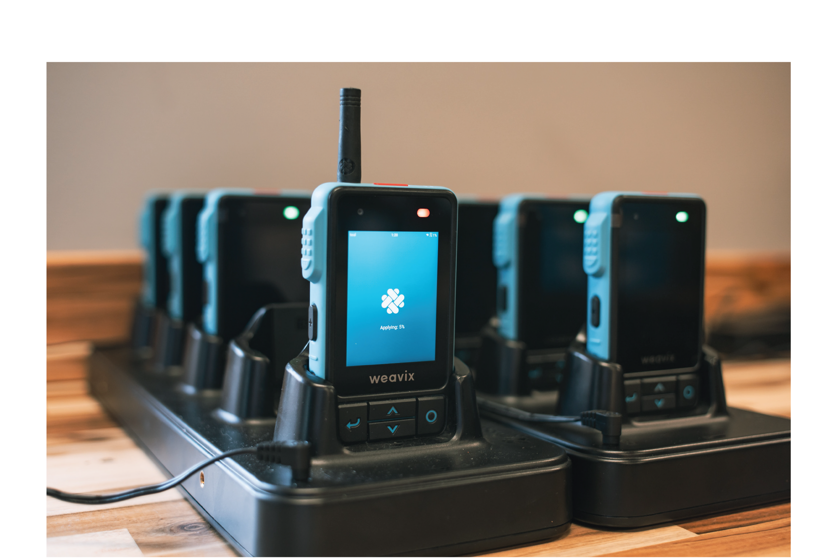
wrangler
Fin del Turno
Coloca tu Walt en Wrangler.
Busque la luz indicadora
Cerrado automáticamente
Luz indicadora LED
VERDE
NARANJA
ROJO
SIN COLOR
Completamente cargado
Actualizando
Cargando
No colocado correctamente

Slide 13
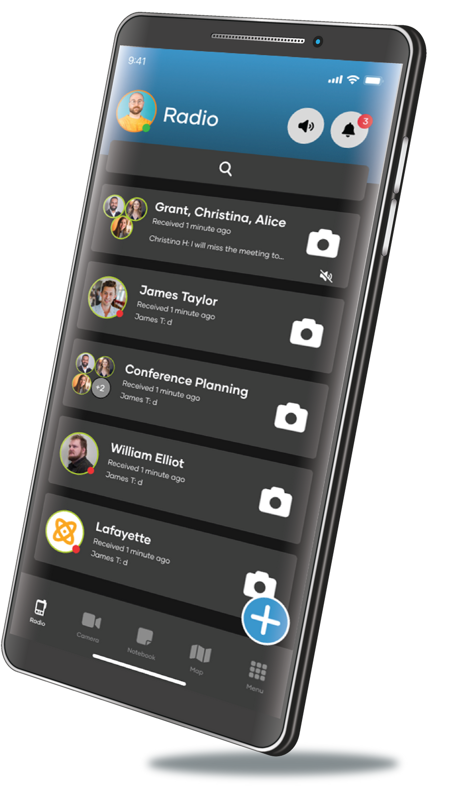
WEAVIX
DEMOSTRACIÓN DE LA APLICACIÓN

Slide 14
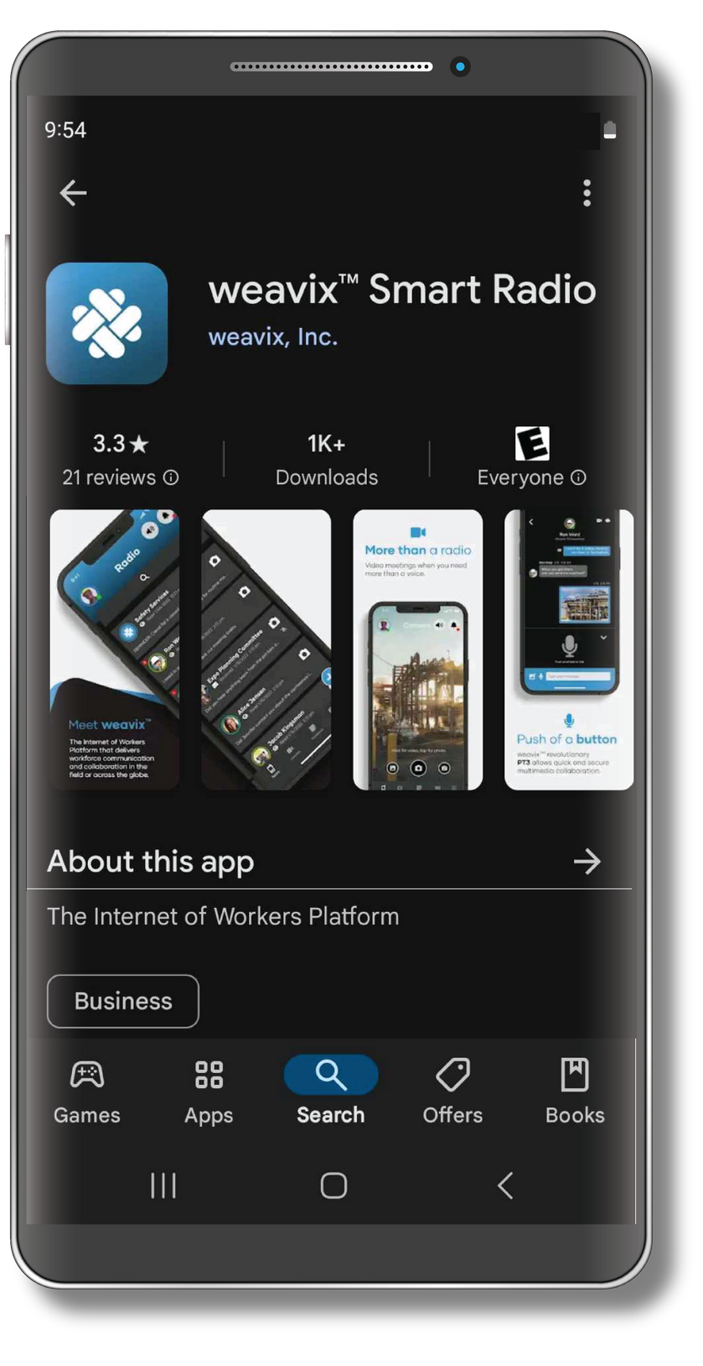
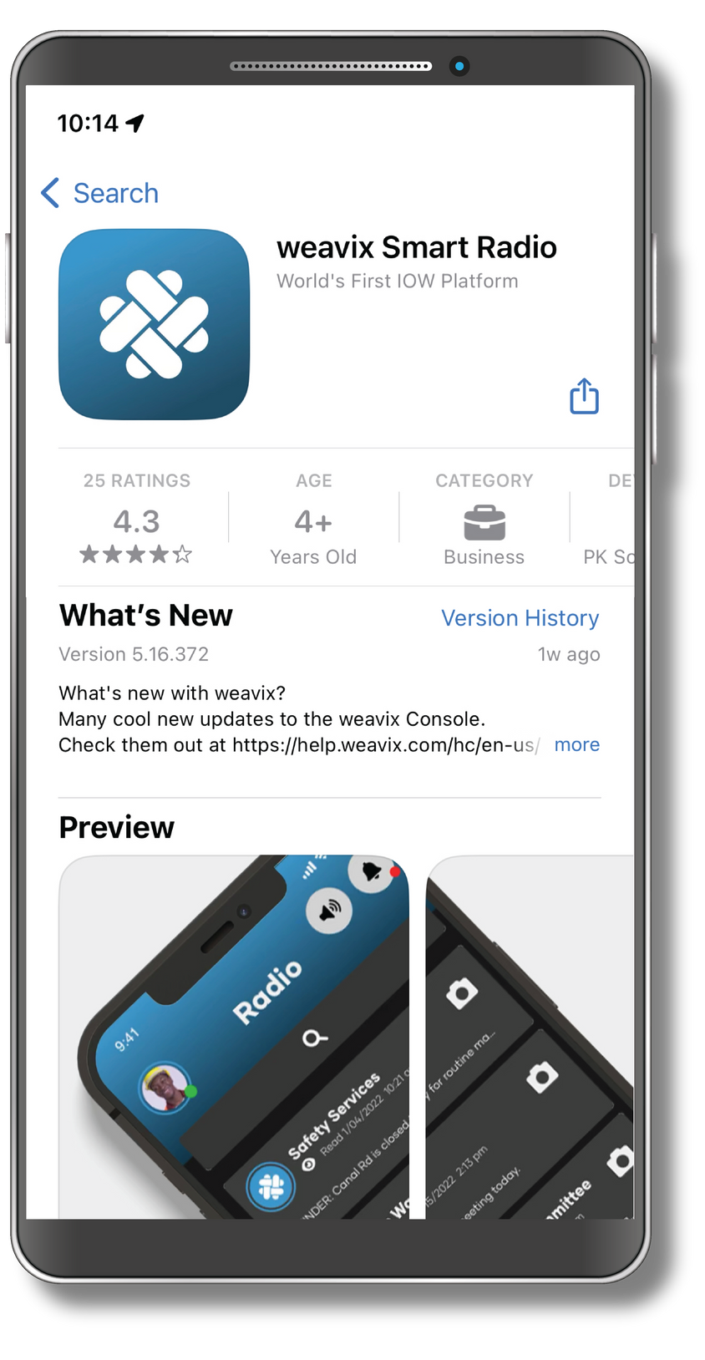
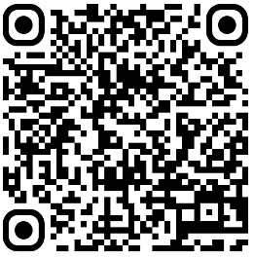
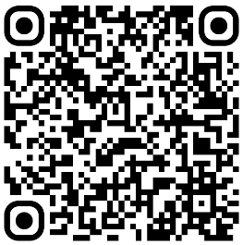
Instale la Aplicación
ANDROID
Play Store
APPLE
App Store

Slide 15

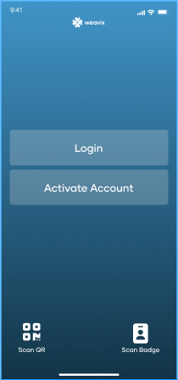
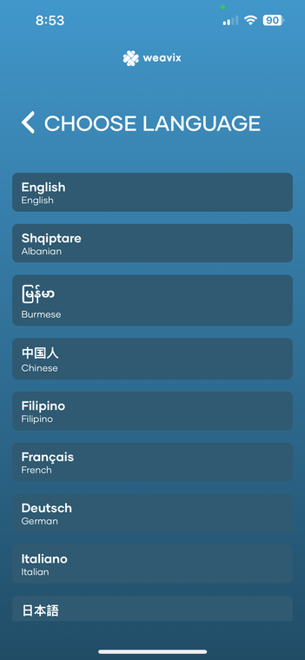
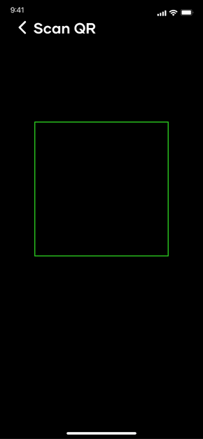
Primera vez en Walt
Autoverificación
Verificar Identidad
Iniciar Sesión
Elija el Idioma
Escanear QR

Slide 16
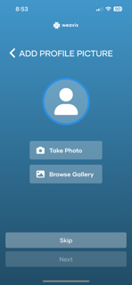
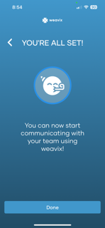
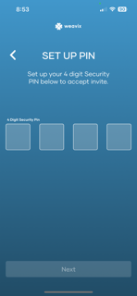
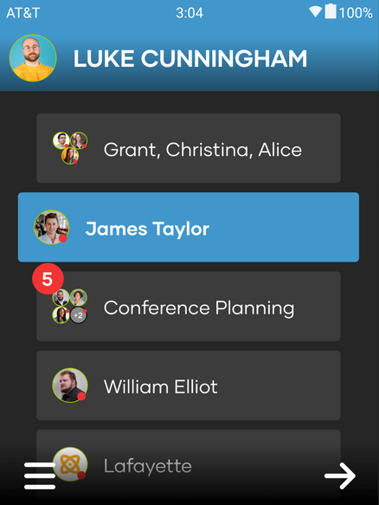
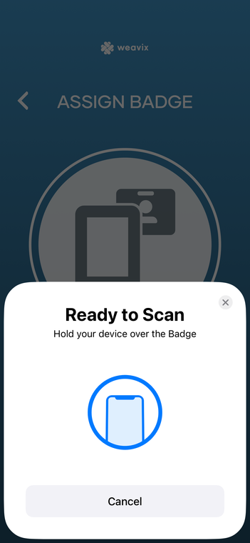
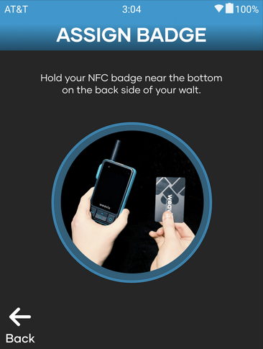
Foto de perfil
All Done!
Crear y verificar PIN
Asignar Insignia

Slide 17
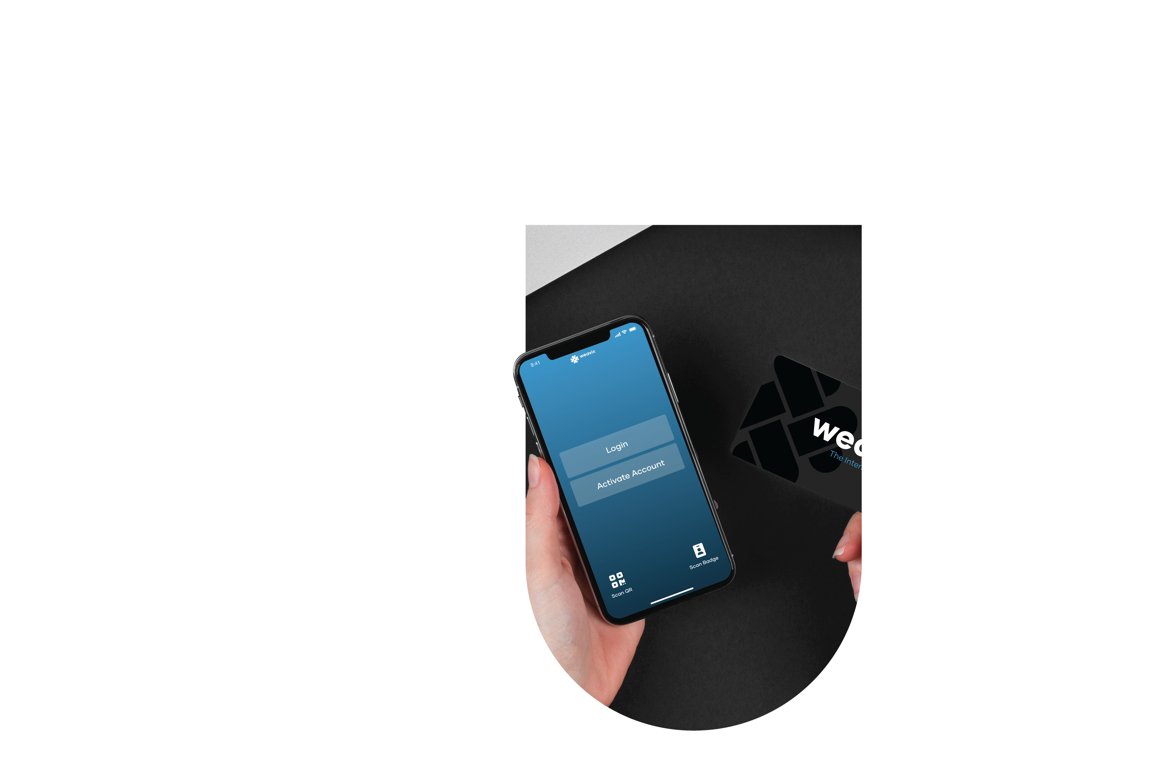
Iniciar Sesión
Toca la Insignia
Seleccione Toque la insignia
Toca la insignia en la parte posterior
Mantenga hasta recibir confirmación

Slide 18
Funciones
ESPECIALES

Slide 19

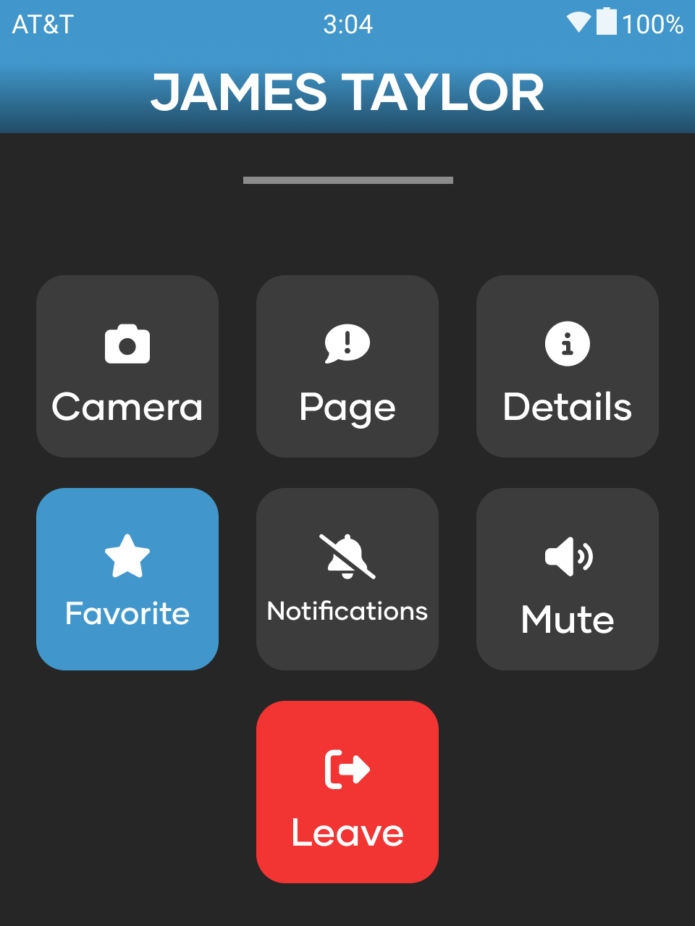

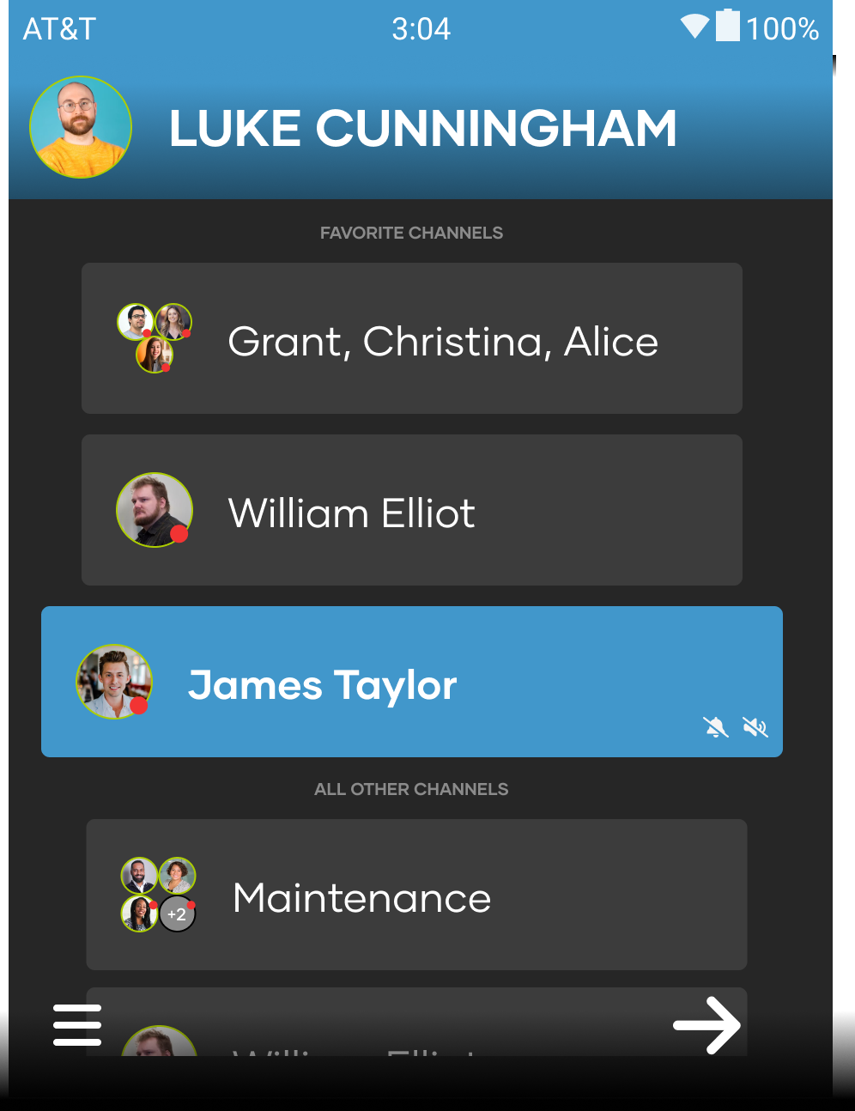

Favoritos
Canales prioritizados para un acceso rápido.
Favorito
Añade el canal a favoritos
Favorite
No Favorito
Elimina el canal de la lista de favoritos
Favorite

Slide 20
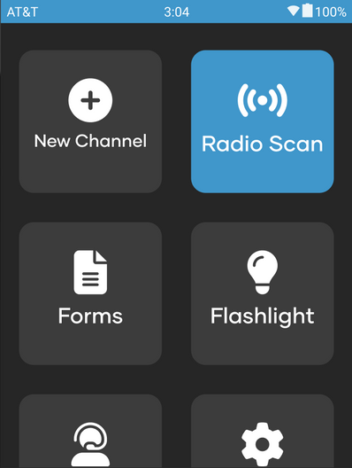



Escaneo de Radio
Comunicación en vivo en todos los canales
Activado
Escucha Todos los Canales
Radio Scan
Apagado
Oír Canal Activo
Radio Scan
FAVORITOS
Escucha tus Canales Favoritos
Radio Scan

Slide 21
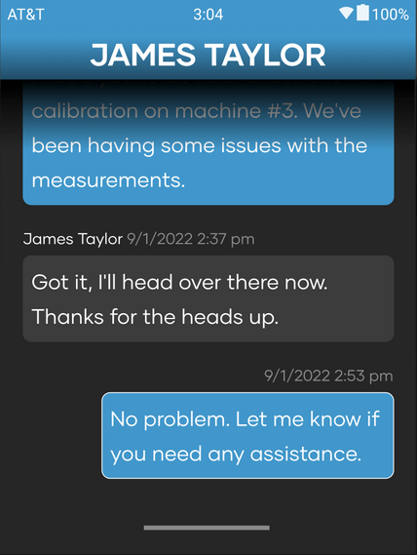
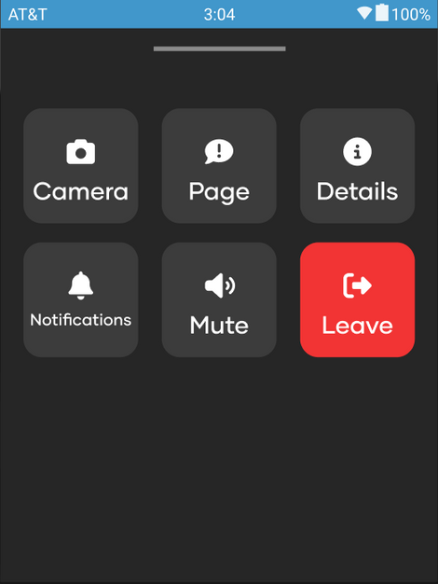
Silenciar Canales
Seleccione silenciar y confirme el cambio
Navegue al menú del canal presionando el botón hacia abajo

Slide 22


Traducción de Idiomas
ESPAÑOL
Hola ¿alguien me puede ayudar con la maquina en la zona A?
INGLÉS
Yup, I’m just around the corner I’ll swing by.

Slide 23

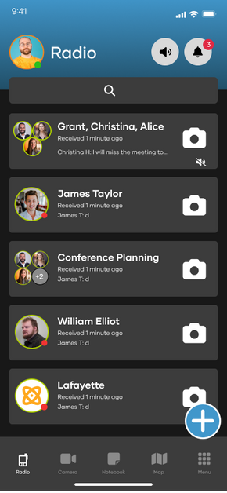
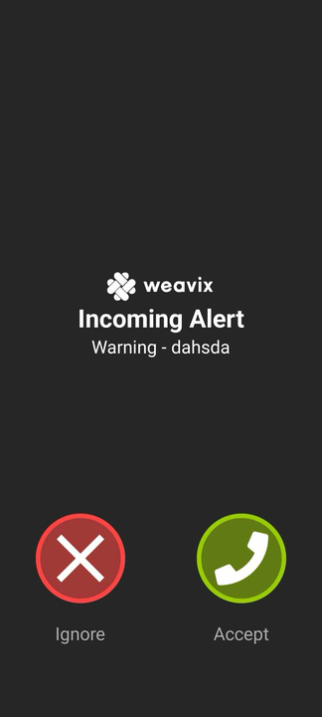
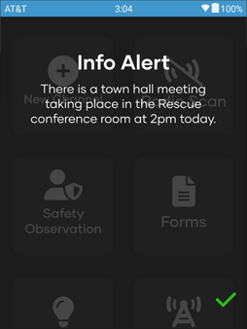
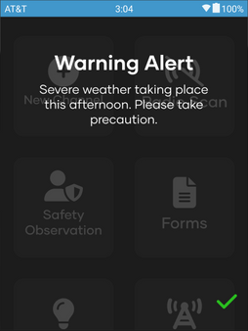
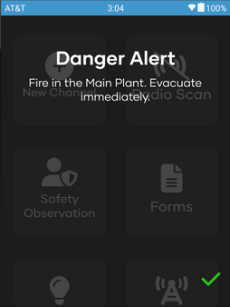
Alertas Masivas
Warning - Severe weather taking place this afternoon. Please take precaution.
Danger - Fire in the Main Plant. Evacuate Immediately.
Informativa
Advertencia
Peligro

Slide 24
Alertas Masivas
Informativa
Advertencia
Peligro

Slide 25
Alertas Masivas
Warning - Severe weather taking place this afternoon. Please take precaution.
Danger - Fire in the Main Plant. Evacuate Immediately.
Informativa
Advertencia
Peligro

Slide 26
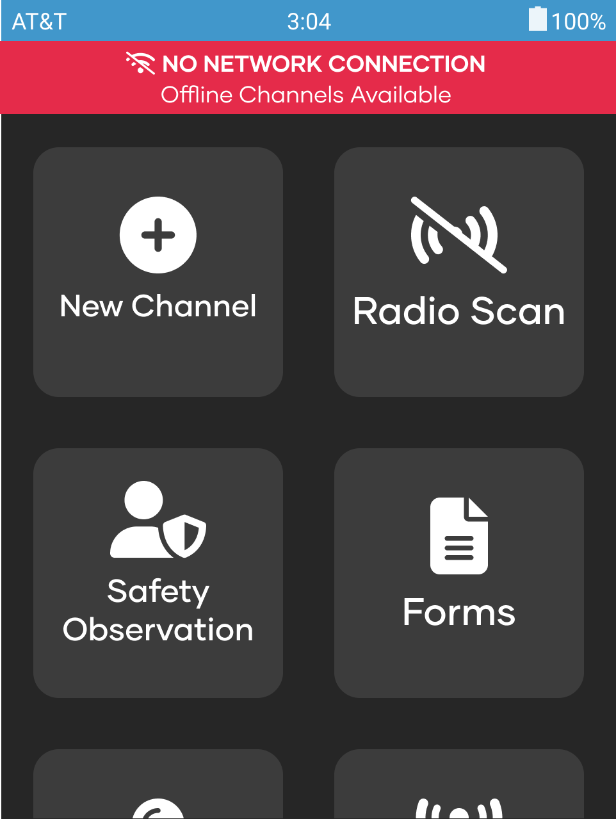
Conectividad
Si ve el mensaje Sin conexión a Internet, vaya a un área con conexión a Internet e informe el área sin conexión a su administrador.

Slide 27



Me faltan mensajes o mi altavoz no funciona
walt
Comprobar el volumen
PREGUNTAS FRECUENTES
Compruebe que el escaneo de radio esté activado
Comprueba que el canal no esté silenciado
En la aplicación móvil, asegúrese de que todos los canales no estén silenciados

Slide 28
Mi pantalla esta negra
walt
Presione el botón circular o mantenga presionado el botón circular para reiniciar
PREGUNTAS FRECUENTES
Si no hay respuesta, envíelo al administrador.

Slide 29
Walt no tiene luz indicadora
walt
Reajuste en la estación Wrangler
PREGUNTAS FRECUENTES
Si no hay luz indicadora, envíelo al administrador

Slide 30
Me quedé sin acceso al dispositivo
walt
El usuario desbloqueará en 1 hora.
PREGUNTAS FRECUENTES
Para desbloquear inmediatamente, contacte al administrador.

Slide 31
Perdí mi tarjeta o sticker NFC
walt
Puede reasignar una insignia
en el walt del usuario o en su aplicación móvil
PREGUNTAS FRECUENTES

Slide 32
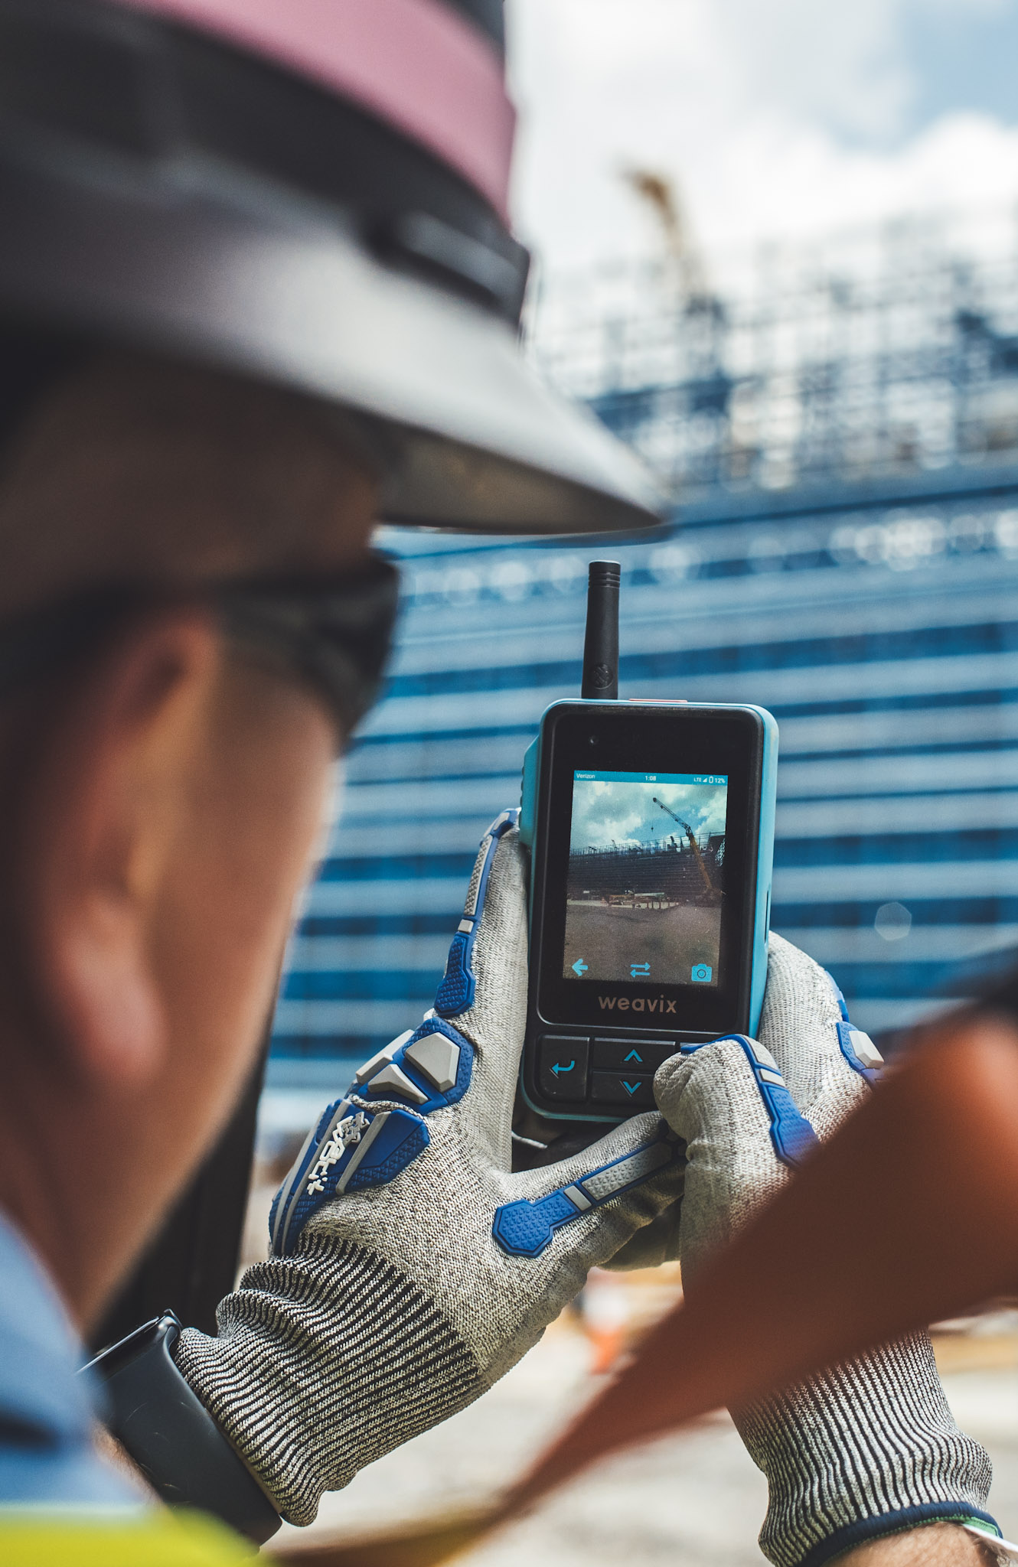
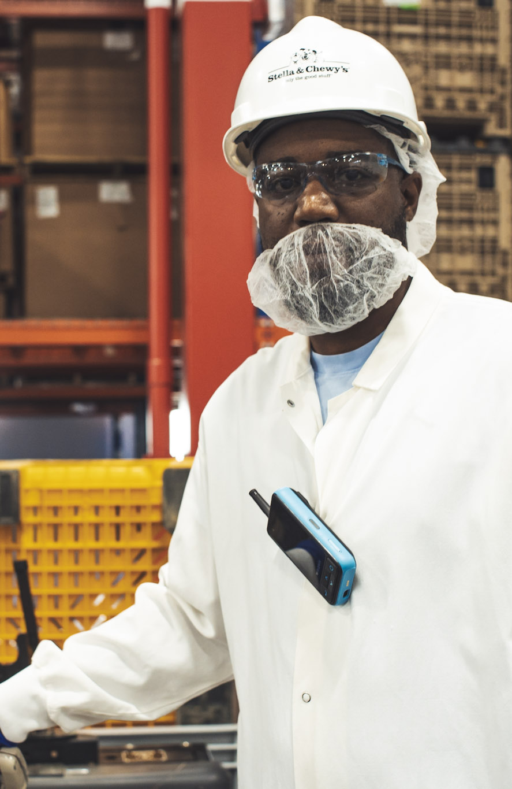




Expectativas
Solo en Trabajo
Uso Obligatorio
Diálogo Efectivo
Acceso Seguro
El dispositivo está destinado únicamente para uso comercial.
Se espera que los Walts se usen en todo momento.
Habla alto y claro cuando te comuniques.
Las credenciales de inicio de sesión no deben compartirse.

Slide 33

Queremos escuchar de ti
Comparte tus Ideas
¡Usa tus walts!
¡Sé creativa!
¡Todas las ideas son bienvenidas!

